Slide 1
ФЕДЕРАЛЬНОЕ ГОСУДАРСТВЕННОЕ БЮДЖЕТНОЕ ОБРАЗОВАТЕЛЬНОЕ УЧРЕЖДЕНИЕ ВЫСШЕГО ОБРАЗОВАНИЯ «МОСКОВСКИЙ ГОСУДАРСТВЕННЫЙ ТЕХНОЛОГИЧЕСКИЙ УНИВЕРСИТЕТ «СТАНКИН» (ФГБОУ ВО МГТУ «СТАНКИН»)
ИНСТИТУТ ИНФОРМАЦИОННЫХ СИСТЕМ И ТЕХНОЛОГИЙ
Кафедра информационных систем
ИССЛЕДОВАНИЕ МЕТОДОВ ПОВЫШЕНИЯ ПРОИЗВОДИТЕЛЬНОСТИ СИСТЕМ ВЕБ-ШАБЛОНОВ И РАЗРАБОТКА СИСТЕМЫ ШАБЛОНИЗАЦИИ НА ИХ ОСНОВЕ
Исполнитель:
студент группы ИДБ-16-07, Махмудов Б. Н.
Научный руководитель:
к.т.н., доцент, Бумарин Д.П.

Slide 2
Структура презентации
Актуальность работы,
Цели и задачи
Основные проблемы производительности
Выбранные решения проблемы производительности
Проектирование системы веб-шаблонов
Выбранные инструменты
Результаты разработки / Тесты производительности

Slide 3
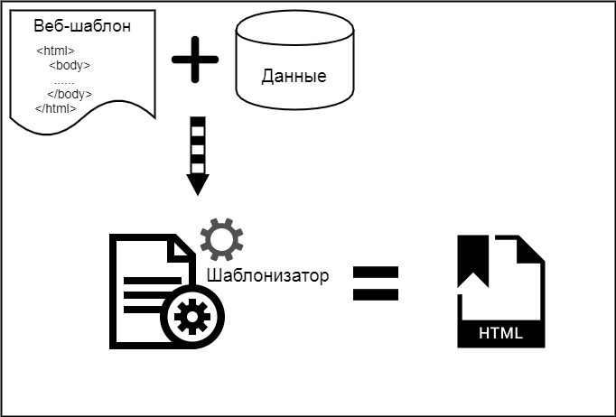
Система веб-шаблонов
Система веб-шаблонов – система, в состав которой входят три элемента:
Веб-шаблон
Источника данных (JSON, база данных)
Шаблонизатор
* Шаблонизатор комбинирует данные и веб-шаблоны для массовой генерации веб-документов.

Slide 4
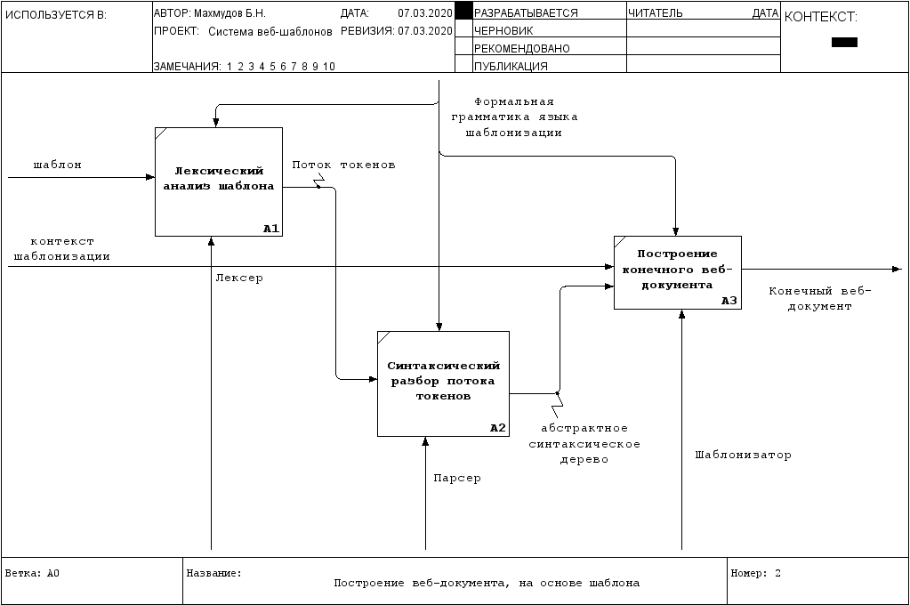
Принцип работы системы веб-шаблонов (IDEF0)

Slide 5
Актуальность работы
Существующие популярные системы веб-шаблонов не ресурсоэффективные
Они являются частью более сложных фреймворков
Разработка производительной и удобной в использовании системы веб-шаблонов позволит сэкономить как вычислительные, так и трудовые ресурсы

Slide 6
Цели и задачи
Цель исследования:
Поиск методов повышения производительности систем веб-шаблонов
Объект исследования:
Система веб-шаблонов
Предмет исследования:
Производительность систем веб-шаблонов
Методы исследования:
системный анализ
функциональное моделирование
архитектурный подход

Slide 7
Основные проблемы производительности
Использование интерпретируемых языков
Наличие механизмов сборки мусора
Отсутствие кеширования
Простой вычислительных ресурсов:
Однопоточный исполнение
Синхронное исполнение

Slide 8

Компиляция VS Интерпретация
Исходный код
int main(int argc, char** argv) {
printf(“Hello world”);
}
компиляция
Машинный код
10100001010001001111010110100101101010101011111011111000000101101010011100
исполнение
Исходный код
import time
print(time.now())
Промежуточный код
0 LOAD_NAME 0 (print)
1 LOAD_CONSTANT 0 (time)
Машинный код
1010000101000100111101011010010110101001
интерпретация
трансляция

Slide 9
Простой вычислительных ресурсов
Процессор 1
Процессор 2
Загрузка шаблона
Лексический анализ
Синтаксический анализ
Генерация веб-документа
…
Процессор 3
Процессор 4
Ожидаю задач …
Ожидаю задач …

Slide 10
Выбранные решения проблемы производительности
Использование в разработке компилируемого языка
Использование парадигмы RAII вместо сборки мусора
Использование кеширования алгоритмом LRU
Разработка веб-сервиса шаблоназации с поддержкой:
многопоточного (параллельного исполнения)
асинхронного выполнения

Slide 11
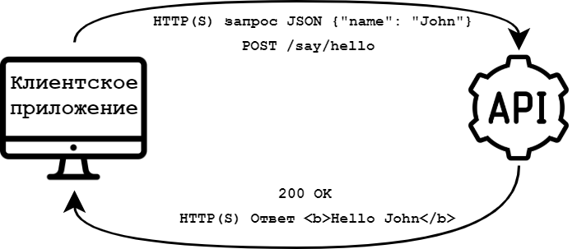
RESTFul Веб-сервис шаблонизации
REST – архитектурный стиль взаимодействия компонентов распределённого приложения в сети.
Преимущества REST:
Использование стандартизованного протокола HTTP
Клиент-серверная архитектура
Простота масштабирования
Наличие унифицированного интерфейса для всех возможностей сервиса

Slide 12





Модель работы веб-сервиса
API библиотеки
шаблонизации
Клиент 1
HTTP Запросы
Клиент 2
База данных
шаблонов
Клиент 3
…
Сервис по
шаблонизации
Статичные файлы
пользовательского
интерфейса
Клиент N

Slide 13
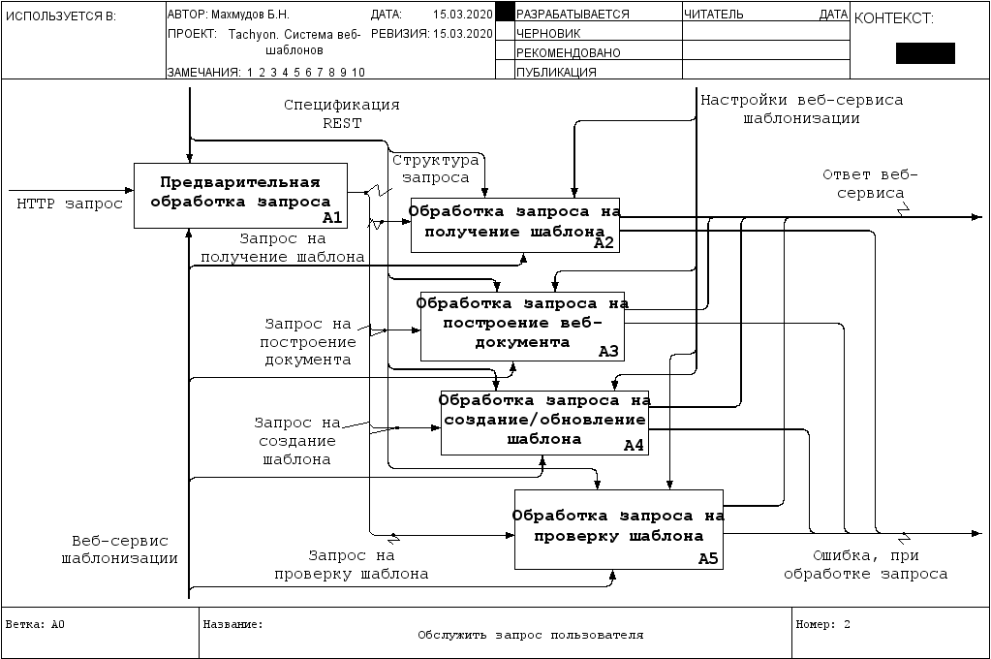
Модель работы веб-сервиса

Slide 14
Выбранные инструменты разработки
Серверная часть:
Язык программирования Rust
Библиотека асинхронного выполнения tokio
Библиотека шаблонизации tera
Клиентская часть:
Любое приложение, способное совершать http запросы
Графический пользовательский интерфейс:
JavaScript framework Vue.js
HTML и CSS

Slide 15
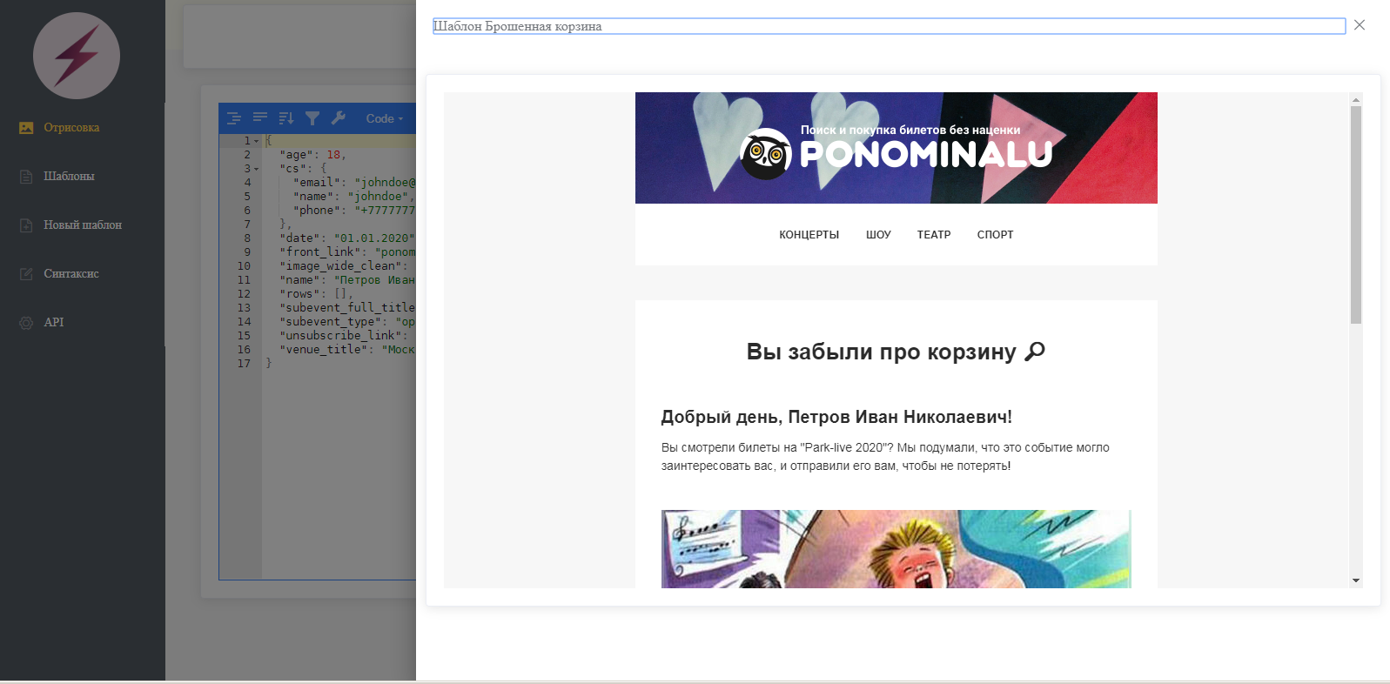
Пользовательский интерфейс
Ссылка для ознакомления http://35.228.134.188:5001/

Slide 16
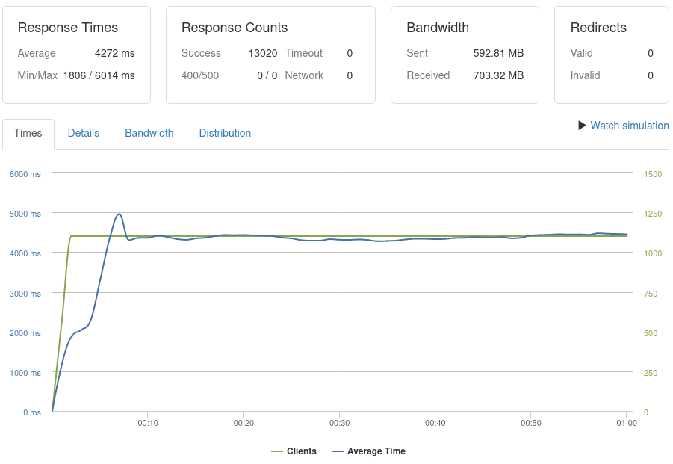
Тестирование производительности
Процессор: Intel KabyLake 2 Гц
Память: DDR4 2 Гб
Расположение сервера: Стокгольм, Швеция
Расположение клиента: Штат Вирджиния, США

Slide 17
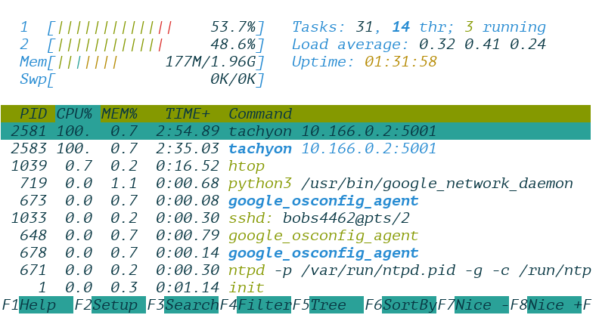
Тестирование производительности
Состояние системы в момент пиковой нагрузки
в 550 одновременных подключений

Slide 18
Заключение
В ходе выполнения выпускной квалификационной работы были проанализированы и выявлены подходы к повышению производительности систем веб-шаблонов. Найденные методы были успешно применены при разработке RESTFul веб-сервиса по шаблонизации.
Разработанная система обладает высокими показателями производительности и эффективности и способна обслуживать большое количество одновременных запросов. Также веб-сервис обладает удобным пользовательским интерфейсом, что делает его доступным для людей не технических специальностей.

Slide 19
Спасибо за внимание!

